Slide 1
МИНИСТЕРСТВО СПОРТА РОССИЙСКОЙ ФЕДЕРАЦИИ
ФЕДЕРАЛЬНОЕ ГОСУДАРСТВЕННОЕ БЮДЖЕТНОЕ ОБРАЗОВАТЕЛЬНОЕ УЧРЕЖДЕНИЕ ВЫСШЕГО ПРОФЕССИОНАЛЬНОГО ОБРАЗОВАНИЯ «ВОЛГОГРАДСКАЯ ГОСУДАРСТВЕННАЯ АКАДЕМИЯ ФИЗИЧЕСКОЙ КУЛЬТУРЫ»
Кафедра теории и технологий ФКиС
Биомеханические принципы физической реабилитации
детей с ДЦП
Выполнил: студент Лицукова Елена
Направление подготовки 49.03.02 АФК
Группа 201-АФК(б)
Руководители: Лущик И.В
Абдрахманова И.В

Slide 2

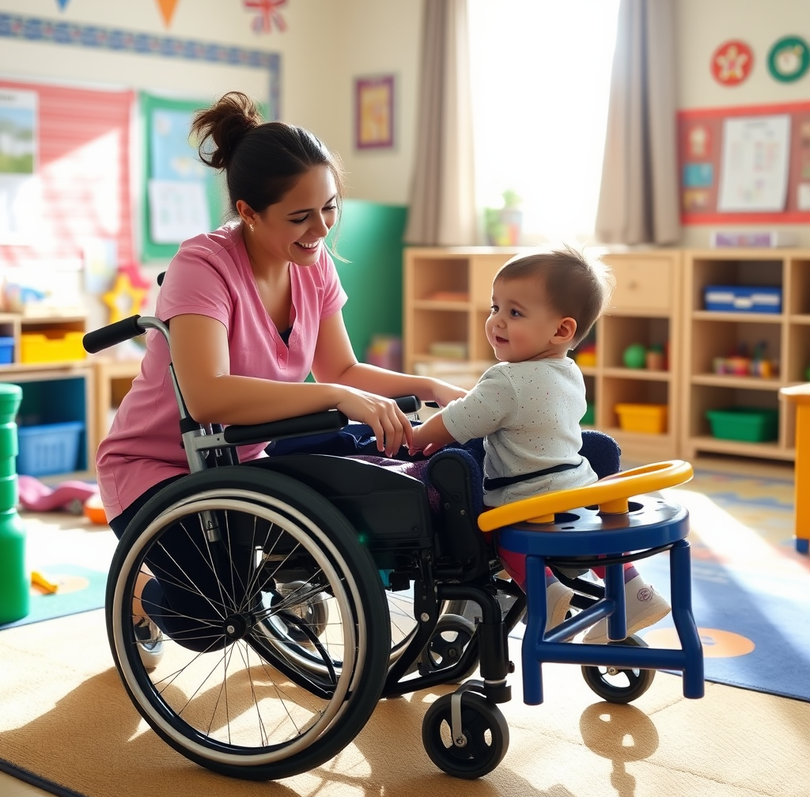
Понимание детского церебрального паралича
Детский церебральный паралич (ДЦП) - сложное расстройство, затрагивающее нервную систему.
ДЦП приводит к моторным нарушениям, затрудняя самостоятельную адаптацию детей в обществе и ухудшая качество их жизни.
2

Slide 3
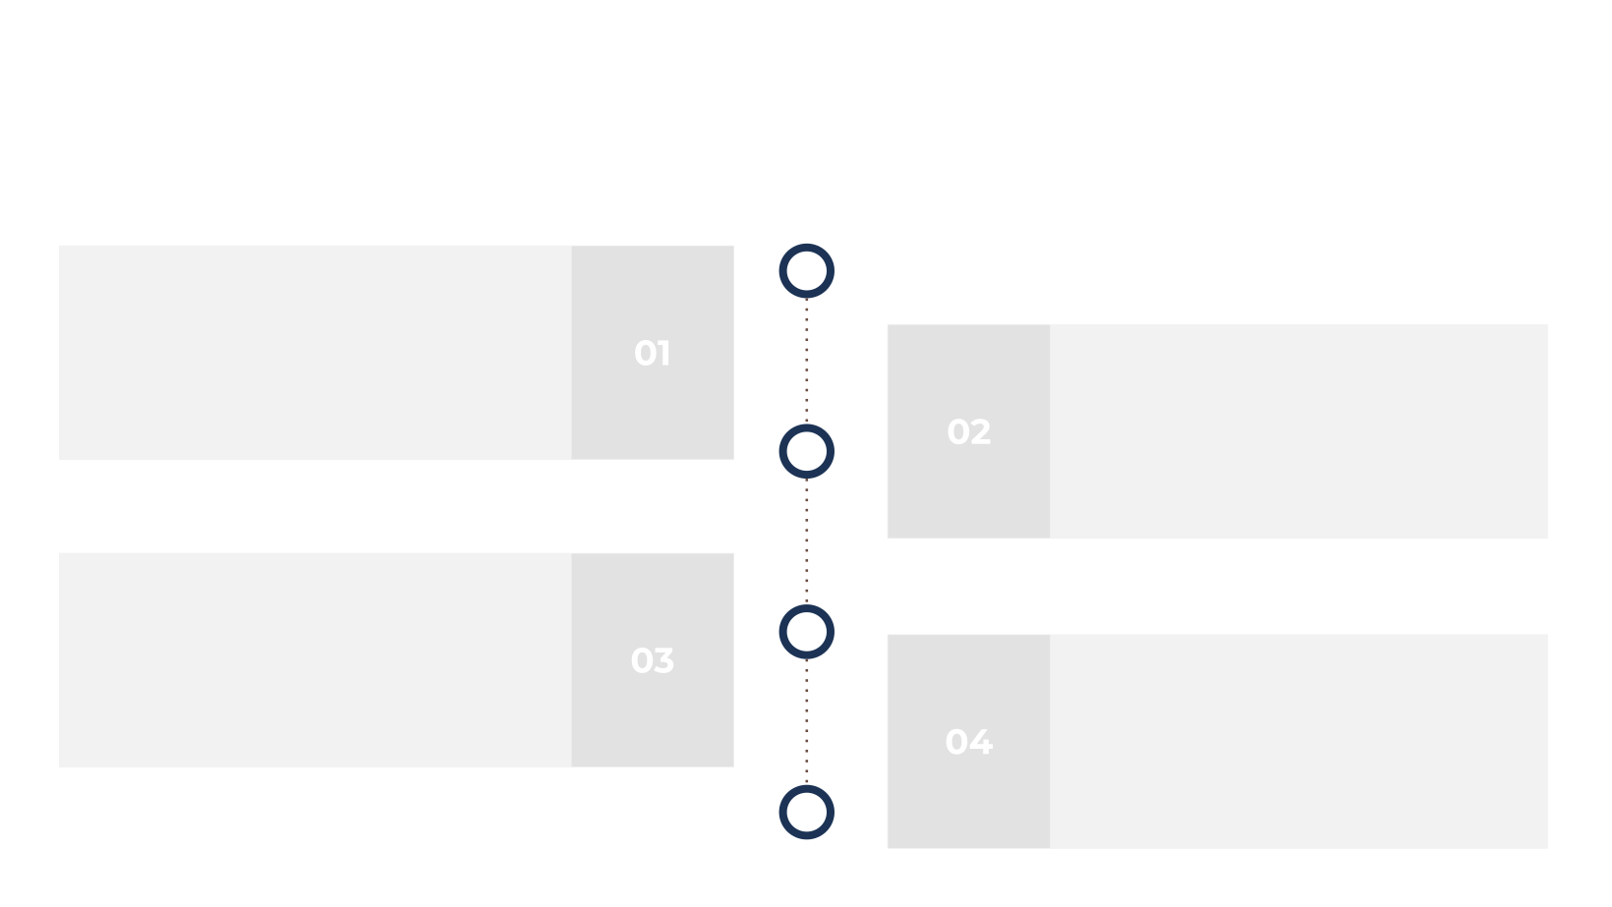
Методы исследования ходьбы при ДЦП
ВИДЕОАНАЛИТИКА
анализ ориентации и положения тела детей с ДЦП во время ходьбы.
понимание пространственного перемещения тела для формирования стратегии реабилитации.
ЭЛЕКТРОМИОГРАФИЯ (ЭМГ)
понимание мышечного функционирования у детей с нарушениями ходьбы.
измерение биоэлектрической активности мышц, показывая отклонения от нормы.
MOTION TRACKING
отслеживание этапов локомоции детей.
использование скоростных видеокамер и программного анализа дает значительно подробную картину движений.
КОМПЛЕКСНОЕ ПРИМЕНЕНИЕ ВИДЕОАНАЛИТИКИ И ЭМГ
создание полной картины биомеханики ходьбы.
закладывание основы для эффективной реабилитационной программы.
3

Slide 4

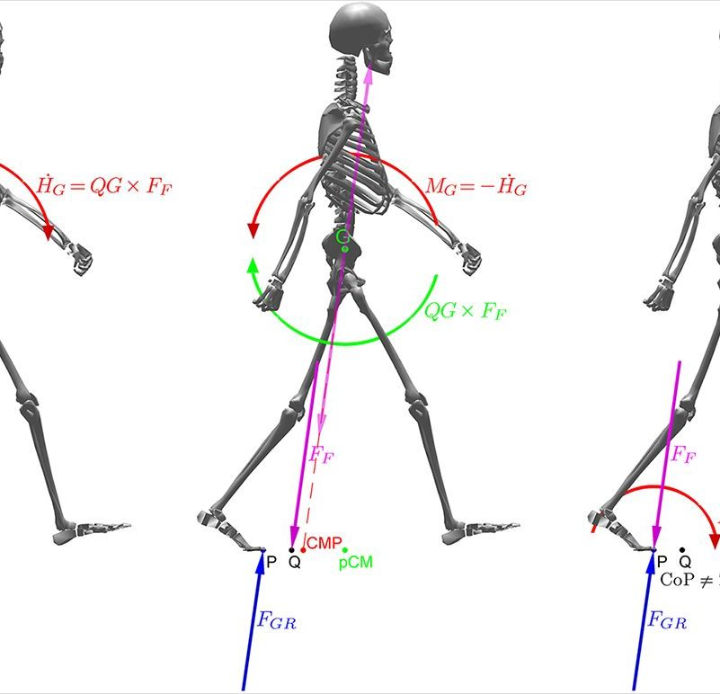
Проблемы ходьбы
у детей с ДЦП
Задержка в перемещении центра тяжести
Несогласованность движений ног, особенно в области коленных суставов
Ограничение способности к самостоятельному и безопасному передвижению
Мышечная слабость и спастичность, характерные для данного заболевания.
Сниженная подвижность тазобедренных суставов
Согнутая позиция нижних конечностей, компенсируемая увеличением раскачивания туловища
Ухудшение устойчивости и увеличение риска падений при ходьбе.
Изменение шага, которые приводят к быстрой утомляемости ребенка.
4

Slide 5

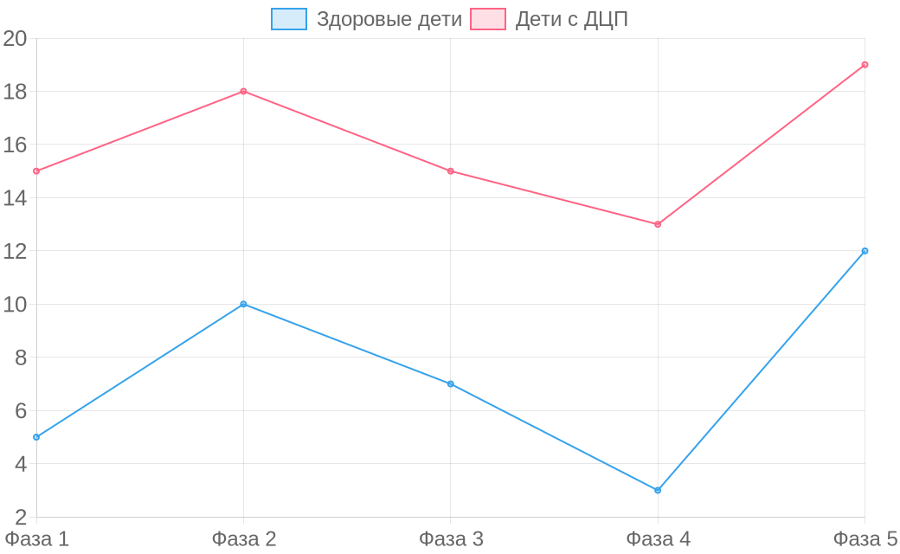
Сравнение углов суставов при ходьбе
У детей с ДЦП суставы находятся в более согнутом положении в различных фазах ходьбы.
Понимание разницы в двигательных паттернах важно для разработки эффективных программ реабилитации, включающих упражнения для улучшения двигательной координации и укрепления мышц.
5
Исследование по биомеханике, 2023.

Slide 6

Адаптация движений как компенсация
01
02
Преобладание большого сгибания в плечевом суставе и меньшим в локтевом:
улучшение координации
стабилизация тела при ограниченной мобильности.
Комплексное использование икроножных и параспинальных мышц:
Обеспечение налаженной ориентации тела
Компенсация ограничения суставной подвижности.
03
Асимметричная походка:
сохранение равновесия
адаптивное реагирование на изменения в среде.
6

Slide 7
Биомеханические основы методики
физической реабилитации детей с ДЦП
Угол сгибания в тазобедренном суставе несколько ниже в первой половине шага, но заметно выше во второй.
Угловые скорости движения в коленном и голеностопном суставах имеют ýкстремумы
Все экстремальные значения смещаются в область положительных углов
Преимущественно согнутая позиция ноги.
Движение в тазобедренном суставе имеет поочередно уступающий и преодолевающий характер.
Ослабление уступающей фазы и значительное усиление преодолевающей.
Движение начинается с перемещения вниз,
основное смещение вперед во второй фазе шага и сопровождение некоторым
подъемом вверх.
Большие величины углов в плечевом суставе и меньшие в локтевом на всем протяжении шага
Движения локтя и запястья по горизонтали осуществляются в противофазе – шаг начинается с
движения локтя назад, а запястья – вперед.
7

Slide 8

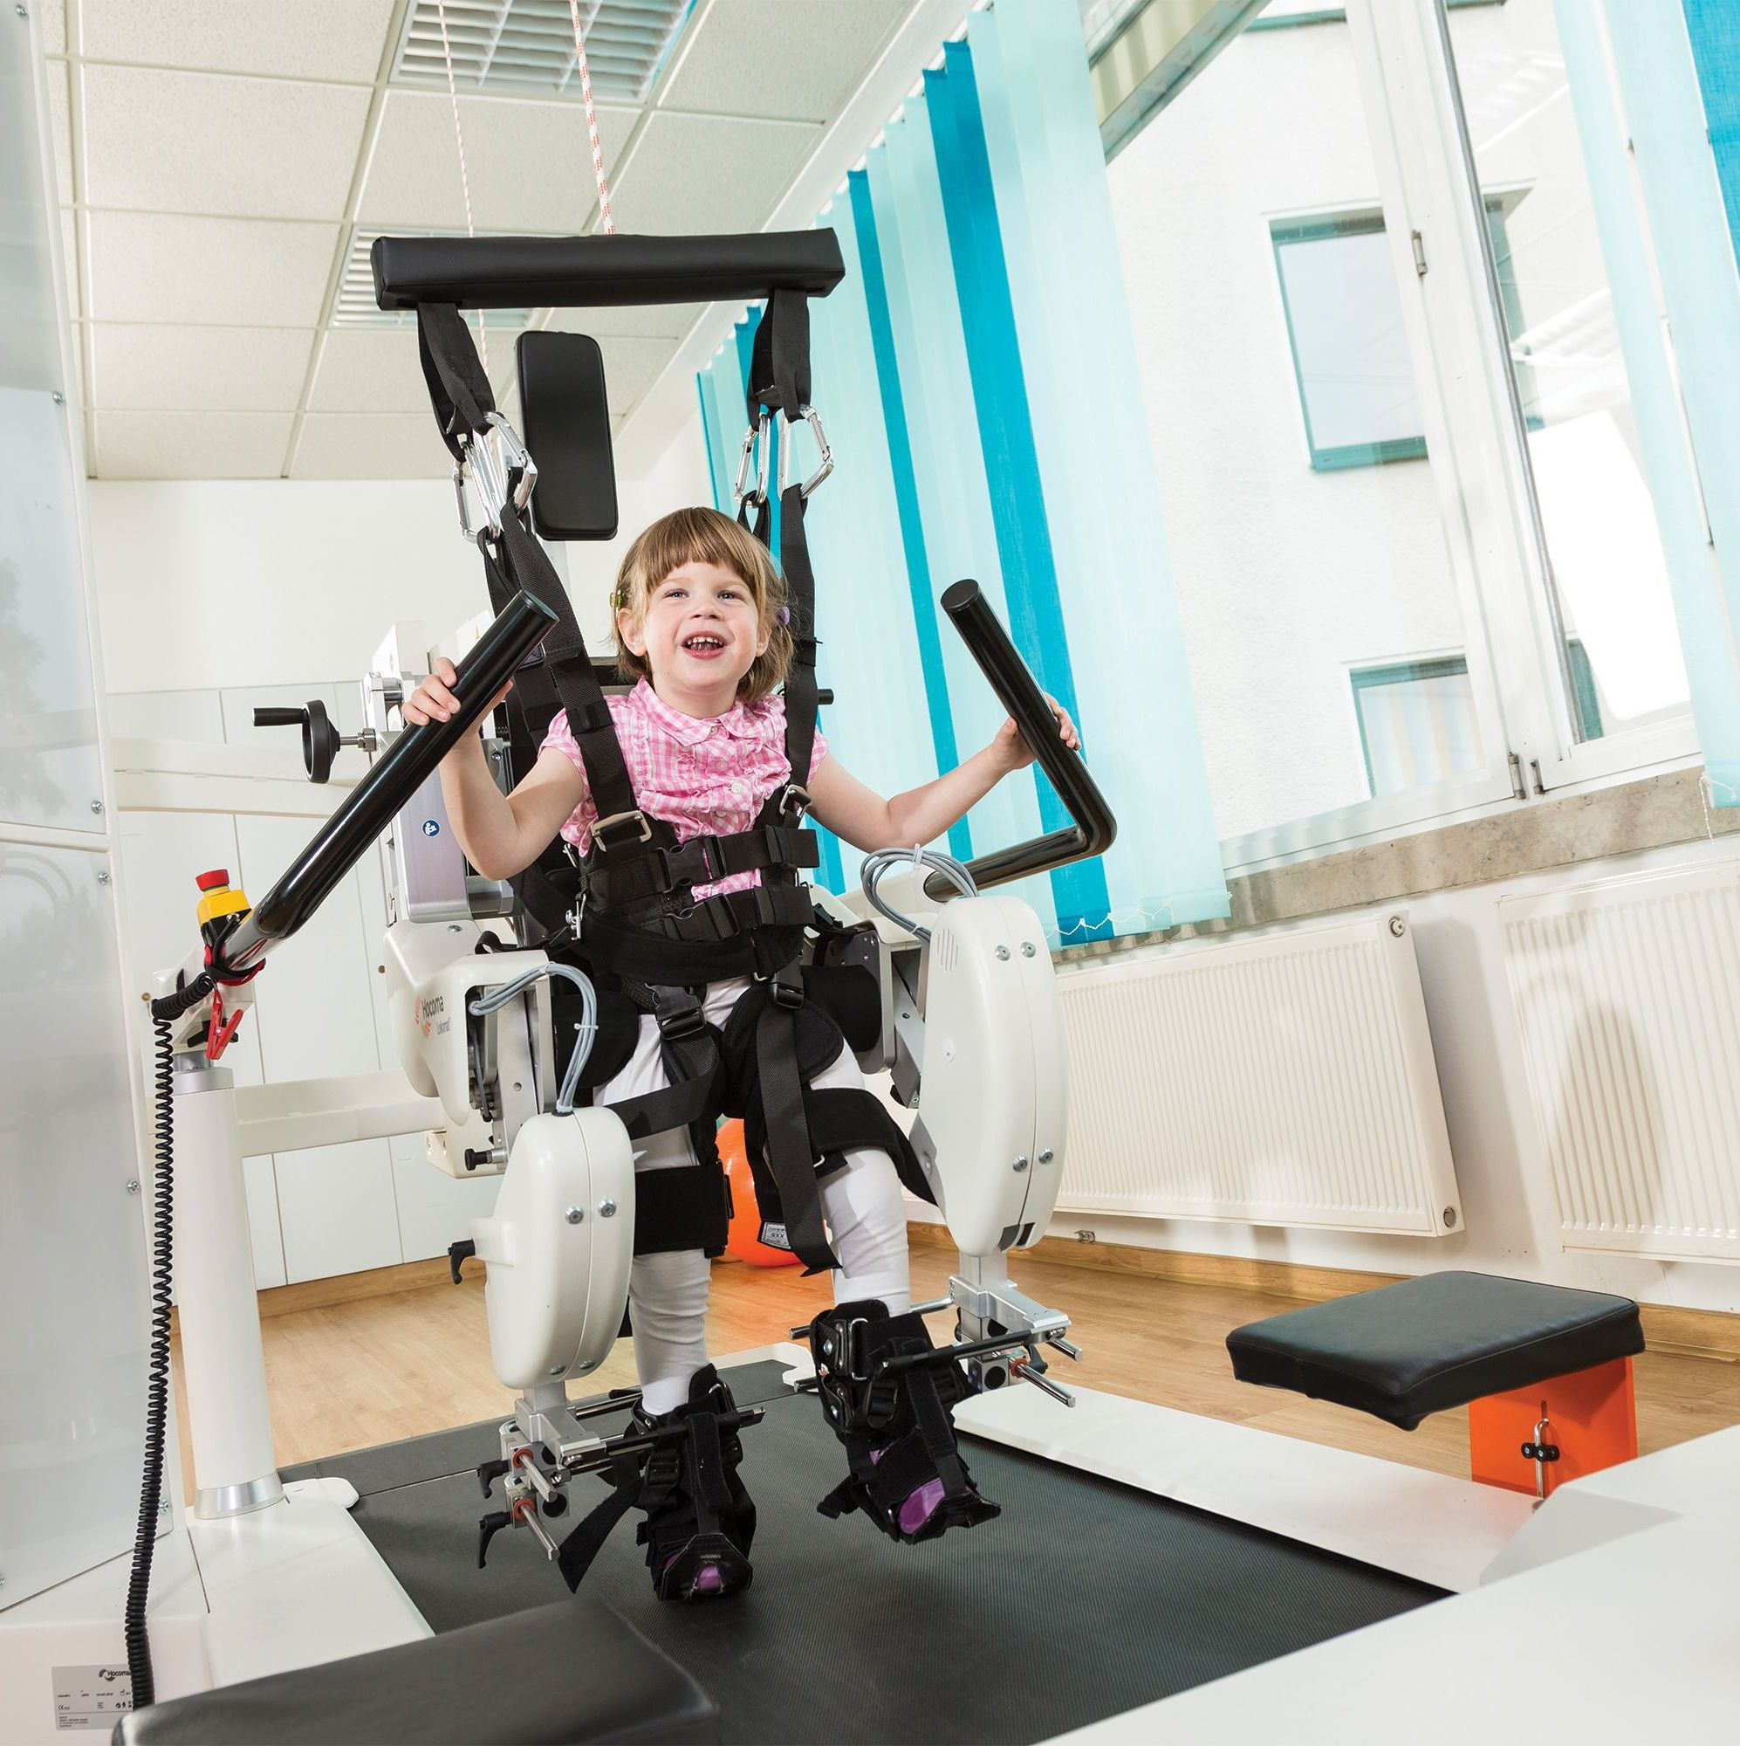
Ключевые элементы реабилитации
Укрепление мышц
1) Усиление икроножных мышц
2) Укрепление передней бедренной группы и прямых мышц спины
3) Формирование правильной осанки
4) Улучшение общей функциональности и выносливости мышечного аппарата. Улучшение координации 1) Сохранение равновесия в условиях выполнения сложных движений.
2) Ориентация в пространстве
8

Slide 9

Основные отличия динамического стереотипа ходьбы у детей, больных ДЦП
Задержка перемещения ОЦТ вперед (оно происходит во второй половине шага)
дезорганизация движений нижних конечностей
(особенно колена) в вертикальной плоскости
Преобладание сгибательно-приводящей позиции нижних конечностей на протяжении локомоторного цикла
Ограничение движений в тазобедренном суставе
Увеличение раскачиваний туловища
Ослабление активности в фазе
заднего толчка и ее резкимусилением в четвертой фазе
Компенсаторные зменения структуры движения плечевого пояса и верхних конечностей
Вертикальные перемещения плеча подстраиваются под движения ОЦТ, оставаясь в противофазе
Рассогласование движений локтя и запястья, они также перемещаются в противофазе
9

Slide 10
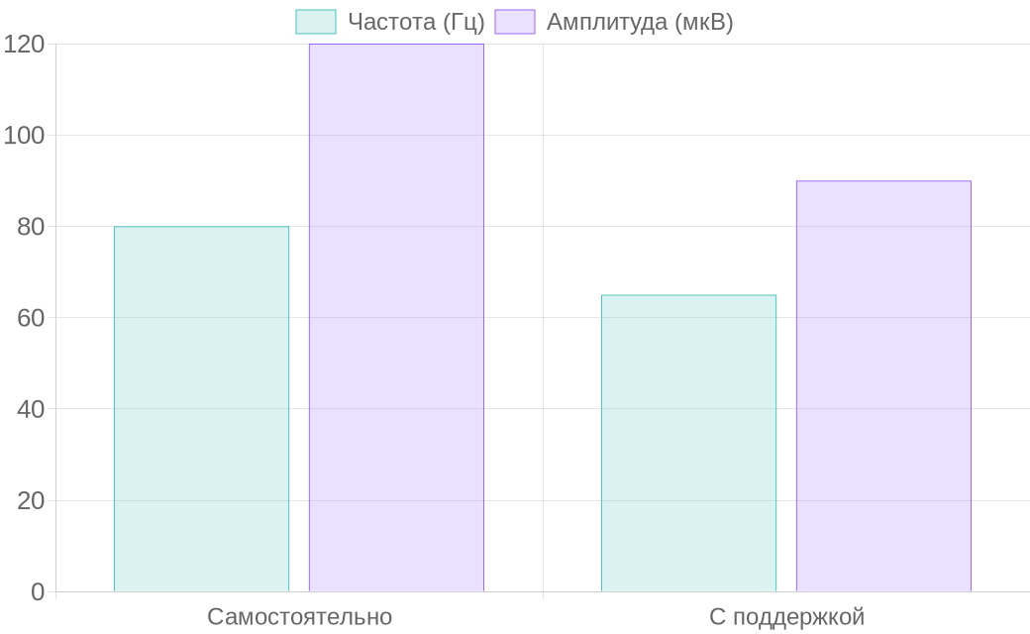
ЭМГ активность мышц у детей с ДЦП
Анализ демонстрирует, что сила мышечной активности выше у детей с ДЦП, требующих поддержки.
Исследование подчеркивает необходимость интеграции методов, способствующих оптимизации работы мышц для улучшения моторных функций у детей с ограниченными возможностями.
11
Исследование биомеханики, октябрь 2023.

Slide 11

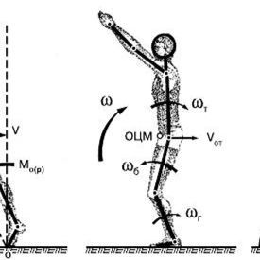
Примеры физиотерапевтических упражнений
Основные упражнения включают тренировки на поддержание равновесия при выполнении движений руками.
Эти действия помогают улучшить общую стабилизацию тела и создают основу для развития двигательных навыков.
01
Упражнения на координацию движений рук и кисти.
Они стимулируют развитие моторики и позволяют детям лучше контролировать свои движения в повседневной жизни.
02
13

Slide 12
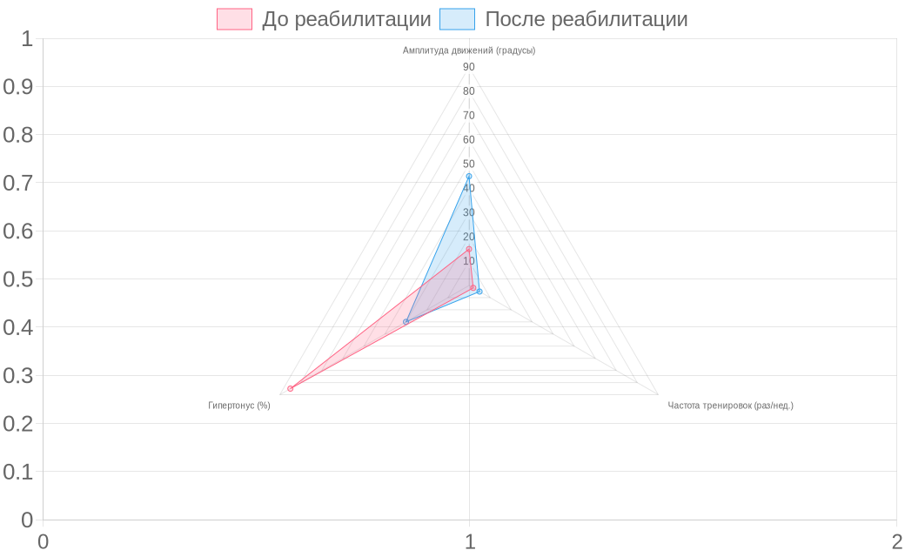
Улучшение моторных навыков после реабилитации
Данные показывают эффективность реабилитации, способствующей улучшению моторных функций и снижению гипертонуса у детей с ДЦП.
Регулярные занятия способствуют не только физическому развитию, но и психологической устойчивости детей, улучшая их интеграцию в общество и обеспечивая более активное участие в различных видах активности.
14
Исследование: Биомеханические принципы физической реабилитации детей с ДЦП, 2023.

Slide 13





Будущие исследования и инновации
Современные технологии
Анализ данных
Использование новых технологий, таких как биосенсоры, расширяет границы исследований и позволяет более точно оценивать состояния двигательной активности.
Анализ больших данных способствует лучшему пониманию паттернов двигательных нарушений и помогает адаптировать терапевтические подходы.
Новые методики
Нейрофизиология
Внедрение новых методик, основанных на исследовании биомеханических кушингов, может привести к более эффективным реабилитационным программам.
Исследования в области нейрофизиологии важны для понимания изменений в нервной системе при ДЦП, что может привести к новым решениям в терапии.
15

Slide 14
Значение биомеханики
в реабилитации
Биомеханические принципы играют критическую роль в реабилитации детей с ДЦП, поддерживая эффективность и индивидуализацию терапии, что способствует улучшению качества жизни.

